Slide 1
Долгосрочное прогнозирование динамики недревесных ресурсов леса при разных сценариях лесопользования для лесов европейской части России
Федеральное государственное бюджетное учреждение науки
Центр по проблемам экологии и продуктивности лесов
Российской академии наук
Выполнила аспирантка второго года обучения Дулина Анна Александровна
Руководитель д. б. н. Чумаченко Сергей Иванович
10 апреля 2019 г.

Slide 2
Цель: Эколого-экономическая оценка недревесных ресурсов леса при различных сценариях ведения лесного хозяйства на долгосрочный период методами имитационного моделирования.
Объект исследования: лесные насаждения европейской части России.
Брянская область (заповедник «Брянский лес»)
Московская область (Данковское лесничество)
Нижегородская область ( «Серая лошадь»)
Республика Карелия
Предмет исследования: недревесные ресурсы леса.

Slide 3
Задачи:
Сбор информации о недревесных ресурсах леса и зависимости их урожайности от таксационных характеристик;
Оценка влияния л/х мероприятий на продуктивность недревесных ресурсов;
Составление базы данных для перевода значений полноты в освещённость для различных ТЛУ, что позволит моделировать урожайность недревесных ресурсов при разнообразных рубках;
Разработка блока расчета объемов недревесных ресурсов леса на основе прогнозируемых таксационных показателей;
Составления уравнений зависимости урожайности ягодников от освещённости, ТЛУ, и породы;
Опробация модели на примере заповедника «Брянский лес»;
Разработка сценариев лесопользования на основе анализа основных существующих и перспективных способов ведения лесного хозяйства, включая способы рубки, воспроизводства, ухода;
Оценка влияния заготовки недревесных ресурсов на развитие и состояние лесных насаждений;
Моделирование динамики таксационных показателей лесных насаждений при разных сценариях лесопользования с помощью модели FORRUS-S и экономическая оценка недревесных ресурсов леса на основе анализа ресурсного потенциала, транспортной доступности и потребности

Slide 4
POLYFORES
Заготовка древесины
Секвестрирование углерода
Регулирование водного стока
Рекреация
Заготовка недревесной продукции
Лесной участок

Slide 5
Элемент БД перевода полноты в освещенность
Порода | Возраст | Высота | Диаметр | Запас | Полнота | ФАР0_
С | 30 | 10,4 | 9,7 | 1,52 | 0,4 | 23
С | 30 | 10,4 | 9,7 | 1,9 | 0,5 | 20
С | 30 | 10,4 | 9,7 | 2,28 | 0,6 | 16
С | 60 | 18,8 | 19,7 | 3,56 | 0,4 | 28
С | 60 | 18,8 | 19,7 | 4,44 | 0,5 | 22
С | 60 | 18,8 | 19,7 | 5,33 | 0,6 | 19
Е | 30 | 7,1 | 6,8 | 1,04 | 0,4 | 34
Е | 30 | 7,1 | 6,8 | 1,31 | 0,5 | 15
Е | 30 | 7,1 | 6,8 | 1,57 | 0,6 | 10
Е | 60 | 16,5 | 17,1 | 3,41 | 0,4 | 18
Е | 60 | 16,5 | 17,1 | 4,26 | 0,5 | 11
Е | 60 | 16,5 | 17,1 | 5,12 | 0,6 | 9
Б | 40 | 16,1 | 14,7 | 1,79 | 0,4 | 26
Б | 40 | 16,1 | 14,7 | 2,24 | 0,5 | 24
Б | 40 | 16,1 | 14,7 | 2,68 | 0,6 | 26
Б | 60 | 20,6 | 20,4 | 2,61 | 0,4 | 27
Б | 60 | 20,6 | 20,4 | 3,26 | 0,5 | 28
Б | 60 | 20,6 | 20,4 | 3,92 | 0,6 | 18

Slide 6
Комплекс программ FORRUS-S - входные данные и базы данных
Преобразование данных 1

Slide 7
Комплекс программ FORRUS-S - входные данные и базы данных
Преобразование данных 2
Текущее состояние Коэффициент
выдела пропускания

Slide 8
Алгоритм расчета ФАР в лесных насаждениях
Прямая радиация (Si)
Рассеянная радиация (Di)

Slide 9
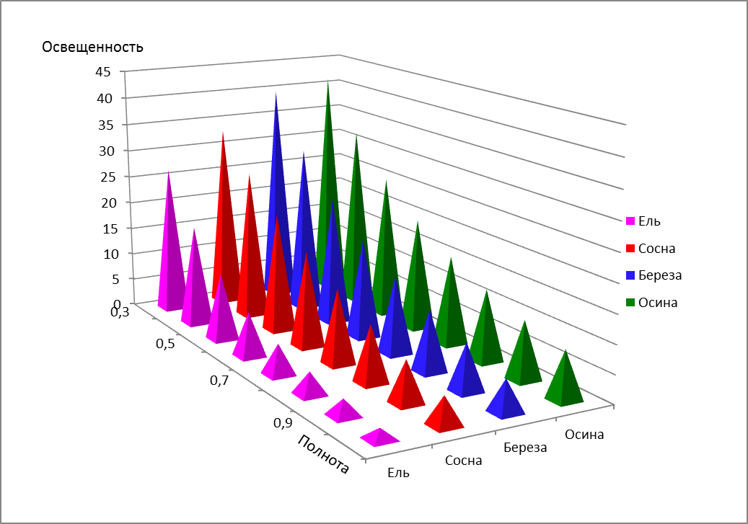
Зависимость освещенности от полноты и преобладающей породы

Slide 10
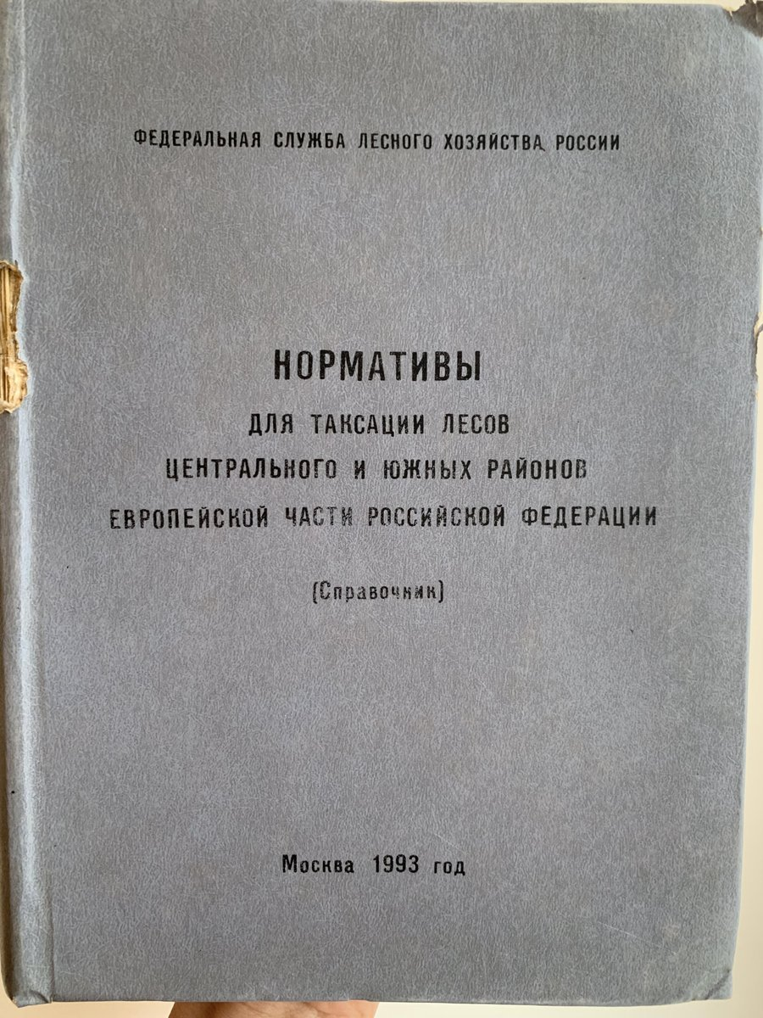
Сбор данных об урожайности ягод

Slide 11
БД зависимости урожайности от освещенности
Ресурс | ТЛУ | Возраст | Полнота | Категория лесных земель | Порода | Освещенность | Урожайность
Малина | А2 | различный | 0,1 | вырубка |  | 80 | 60
Малина | А2 | 60 | 0,4 | древостой | сосна | 26,930032 | 30
Брусника | А2 | 60 | 0,4 | древостой | сосна | 26,930032 | 40
Черника | А3 | 60 | 0,4 | древостой | сосна | 26,930032 | 100
Черника | А3 | 60 | 0,6 | древостой | сосна | 17,176728 | 150
Черника | А3 | 60 | 0,8 | древостой | ель | 3,949992 | 100
Клюква | А5 | 60 | 0,4 | древостой | сосна | 26,930032 | 80
Малина | В3 | различный | 0,3 | редина |  | 65 | 80
Брусника | В3 | 60 | 0,4 | древостой | сосна | 26,930032 | 80
Черника | В4 | 60 | 0,6 | древостой | сосна | 17,176728 | 110

Slide 12
Таксационные показатели насаждений, исключаемых из продуцирующих по ресурсам черники, брусники и клюквы (Нормативы для таксации лесов.., 1993)
Преобладающие породы |  | Типы леса | Группы возраста насаждений, лет
 |  |  | 1-20 | 21-50 | 51 и выше
 |  |  | полноты
Черника
Сосна, береза, осина | В3, А3, С3,А4, В4 |  | 0.6-1.0 | 0.7-1.0 | 0.9-1.0
Ель | В3, С3, А4, В4 |  | 0.5-1.0 | 0.6-1.0 | 0.7-1.0
Брусника
Сосна, береза, осина | А2, В2, В3, А3, С3 |  | 0.5-1.0 | 0.6-1.0 | 0.7-1.0
Ель | А2, В2 |  | 0.4-1.0 | 0.6-1.0 | 0.7-1.0
Клюква
Сосна | А5, В5 |  | 0.6-1.0 | 0.7-1.0 | 0.7-1.0

Slide 13
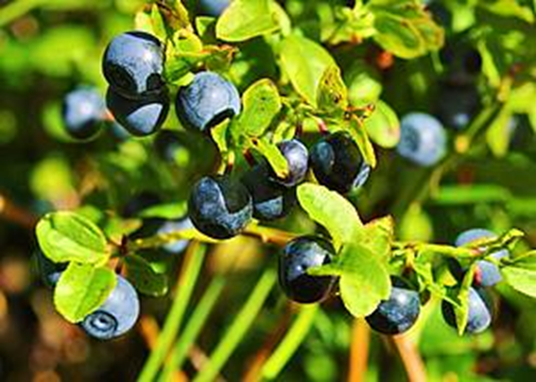
Черника
Производственной продуктивности достигает в возрасте древостоя от 40 лет;
Оптимальная полнота древостоя от 0.6 до 0.8;
Предпочитает увлажненные почвы;
Нетребовательна к богатству почв

Slide 14
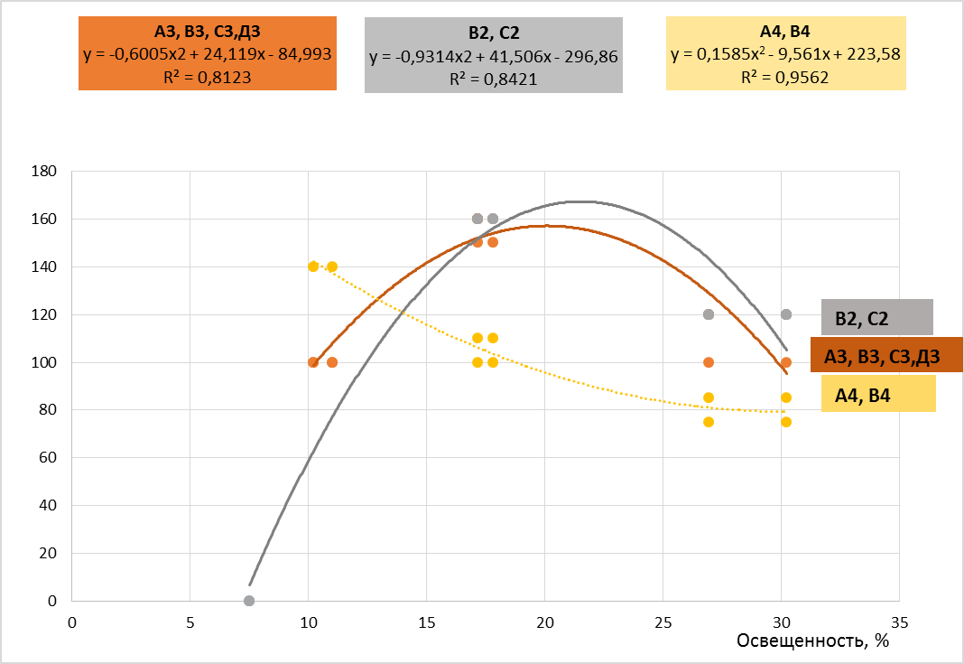
Зависимость урожайности черничников от освещённости и ТЛУ в сосновом и березовом древостое
Урожайность, кг/га

Slide 15
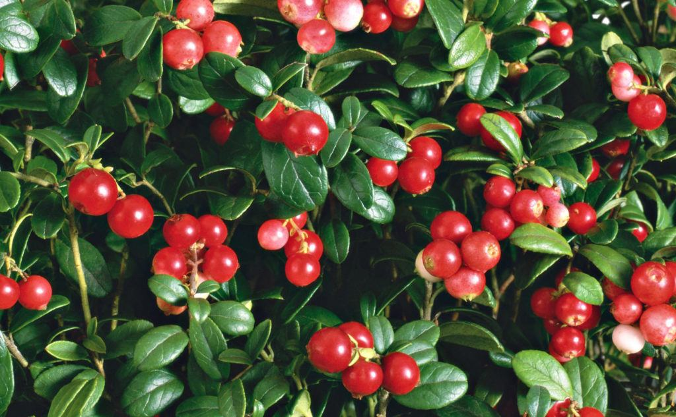
Брусника
Производственной продуктивности достигает в возрасте древостоя от 40 лет;
Оптимальная полнота древостоя 0.3- 0.4, открытые места;
Занимает менее влажные места, чем черника;
Нетребовательна к богатству почв.

Slide 16
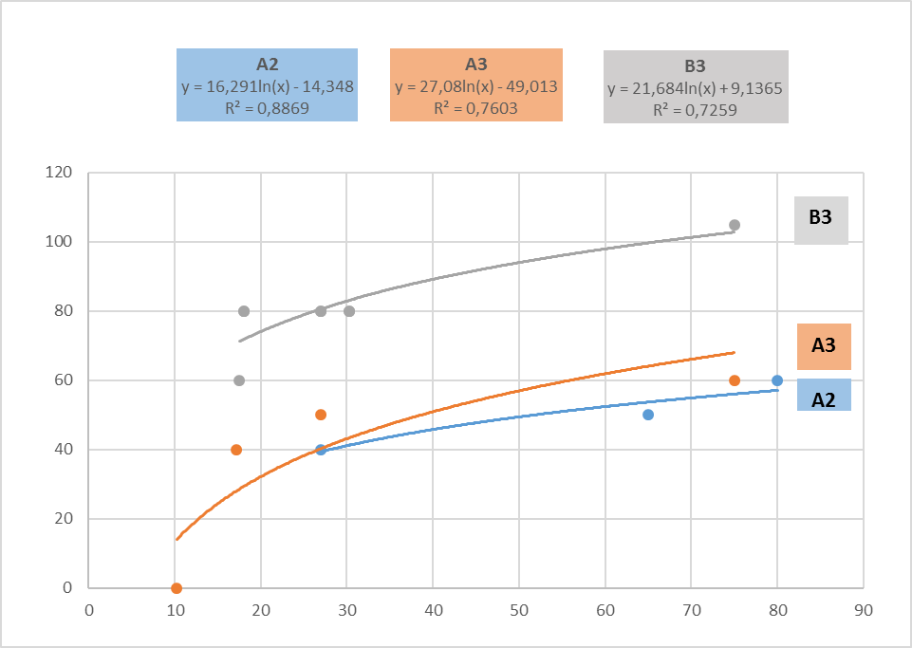
Зависимость урожайности брусничников от освещённости и ТЛУ в сосновом и березовом древостое
Урожайность, кг/га
Освещенность, %

Slide 17
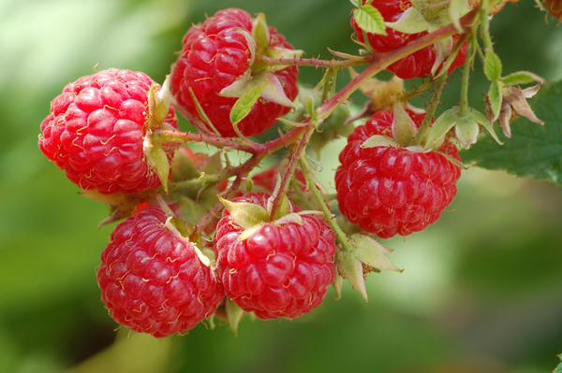
Малина
Производственной продуктивности достигает на гарях, вырубках, опушках;
Оптимальная полнота древостоя 0.4, открытые места;
Предпочитает богатые почвы.

Slide 18
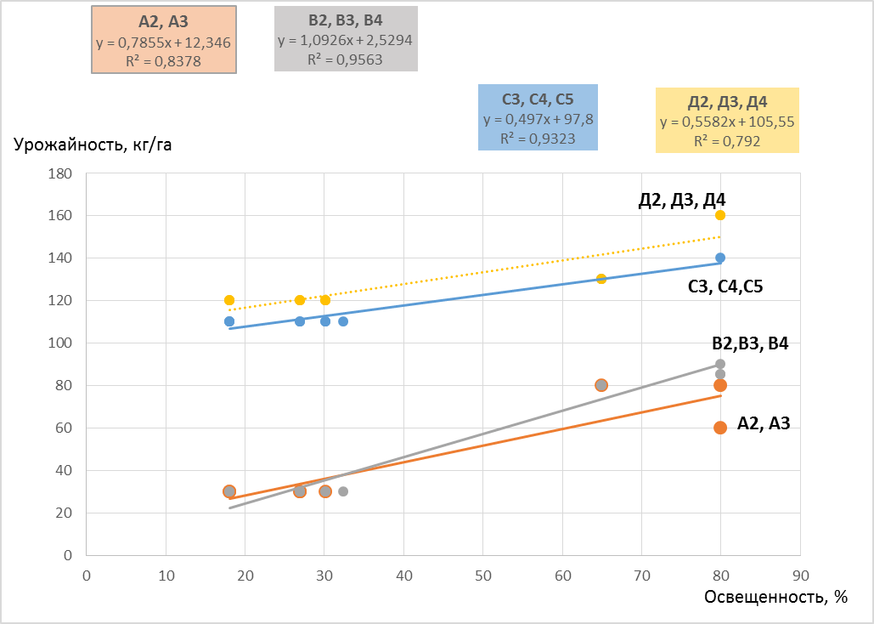
Зависимость урожайность малины от освещённости и ТЛУ в сосновом и березовом древостое

Slide 19
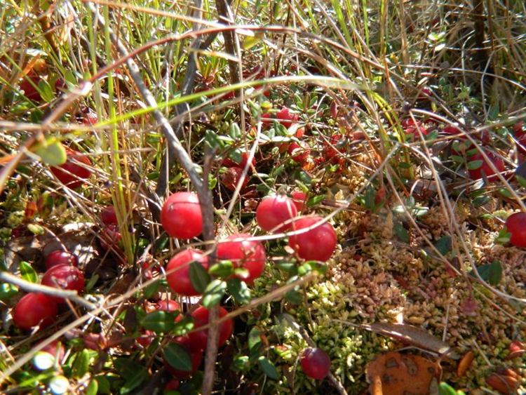
Клюква
Местами обитания клюквы являются верховые (олиготрофные) и переходные (мезотрофные) болота;
Оптимальная полнота древостоя 0.3-0.5, открытые места;
Нетребовательна к богатству почв.

Slide 20
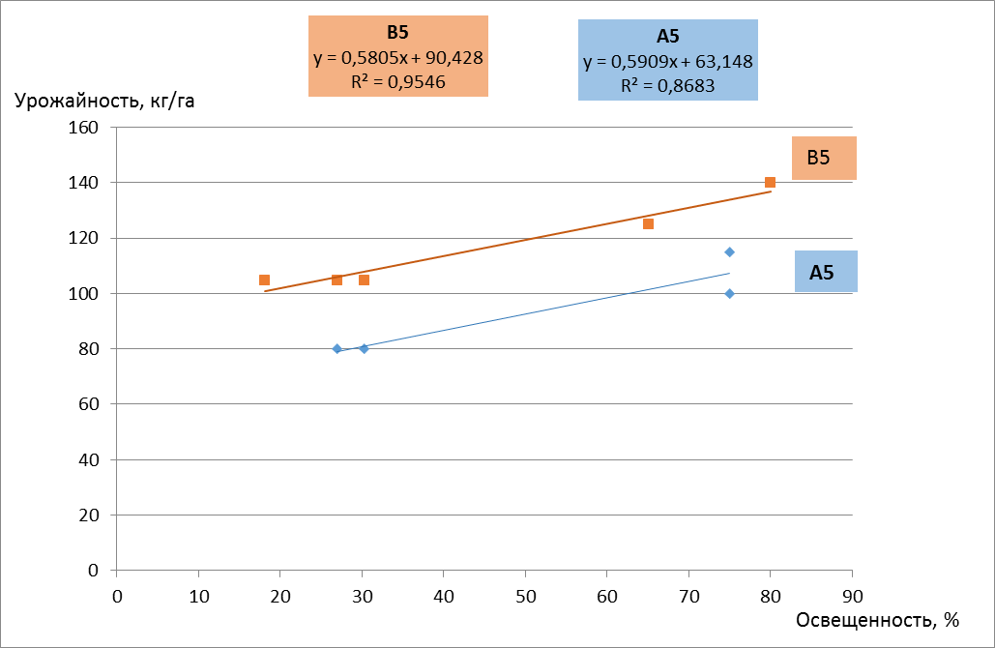
Зависимость урожайности клюквы от освещённости и ТЛУ в сосновом и березовом древостое

Slide 21
Результаты
С использованием модели FORRUS-S сформированы БД для перевода значений полноты в освещенность, учитывающие породу, возраст, ТЛУ;
На основе таксационных показателей разработан блок расчета урожайности недревесных ресурсов;
Сформированы уравнения зависимости урожайности ягодников для разных пород и ТЛУ, которые возможно использовать для расчета продуктивности недревесных ресурсов в насаждениях со сложным составом

Slide 22
Планы на предстоящее полугодие
Опробация модели FORRUS-S на примере заповедника «Брянский лес»;
Сбор и обработка полевых данных (измерение освещённости в ягодниках) на объектах в республике Карелия и Нижегородской области «Серая лошадь»
Разработка сценариев лесопользования на основе анализа основных существующих и перспективных способов ведения лесного хозяйства, включая способы рубки, воспроизводства, ухода;
Оценка влияния заготовки недревесных ресурсов на развитие и состояние лесных насаждений;
Моделирование динамики таксационных показателей лесных насаждений при разных сценариях лесопользования с помощью модели FORRUS-S и экономическая оценка недревесных ресурсов леса на основе анализа ресурсного потенциала, транспортной доступности и потребности

Slide 23
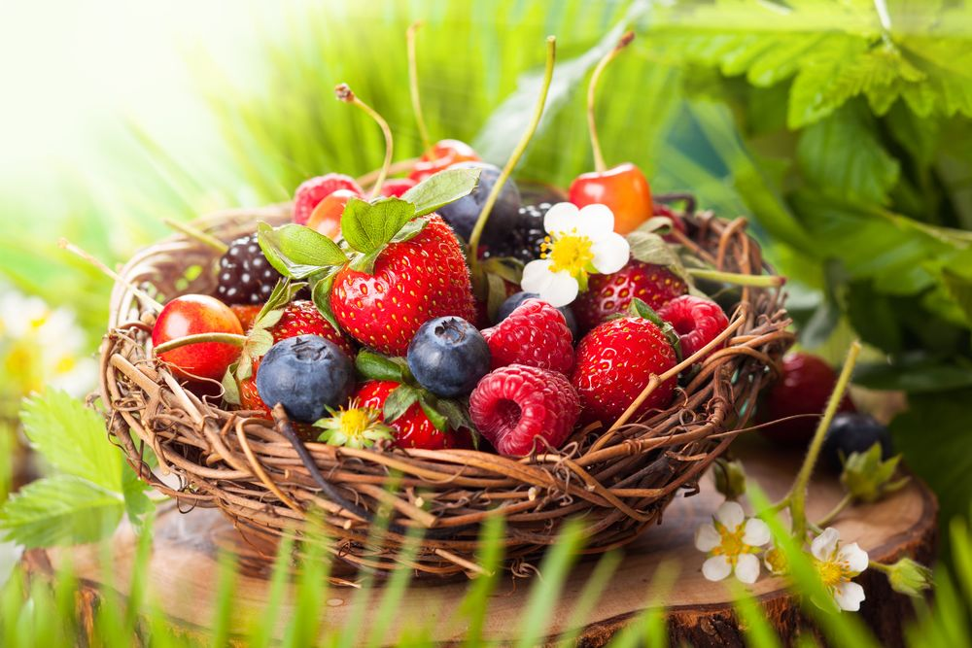
Спасибо за внимание!

